Slide 1
Датасет «Рентген грудной клетки (пневмония)»

Slide 2
Описание датасета
Рентгеновские снимки грудной клетки были выбраны из ретроспективных когорт педиатрических пациентов в возрасте от одного до пяти лет из Медицинского центра женщин и детей Гуанчжоу, Гуанчжоу. Все рентгеновские снимки грудной клетки выполнялись в рамках обычного клинического ухода за пациентами.

Slide 3
Описание датасета
Для анализа рентгеновских снимков грудной клетки все рентгенограммы грудной клетки изначально проверялись для контроля качества путем удаления всех низкокачественных или нечитаемых сканированных изображений. Затем диагнозы для изображений были оценены двумя опытными врачами, прежде чем они были допущены к обучению системе ИИ. Чтобы учесть любые ошибки в выставлении оценок, набор оценок был также проверен третьим экспертом

Slide 4
Описание датасета
Набор данных организован в 3 папки (train, test, val) и содержит подпапки для каждой категории изображений (пневмония / нормальный). Существует 5 863 рентгеновских снимка (JPEG) и 2 категории (пневмония / нормальный).

Slide 5
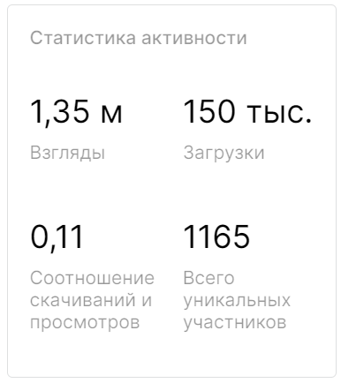
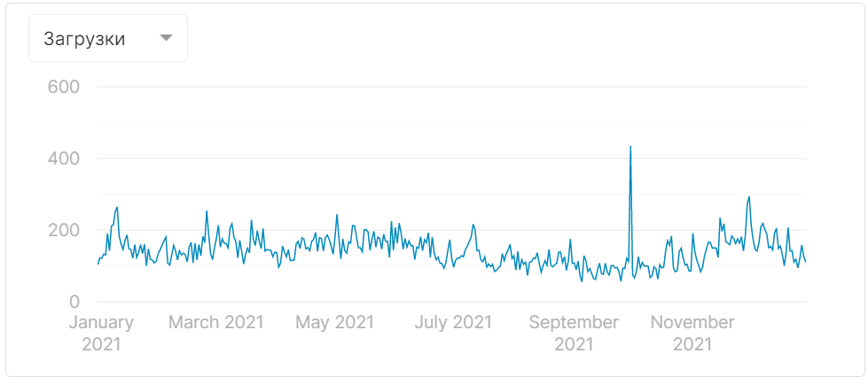
Статистика

Slide 6
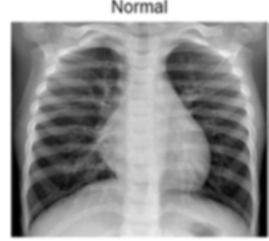
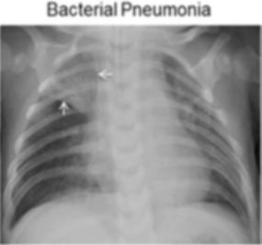
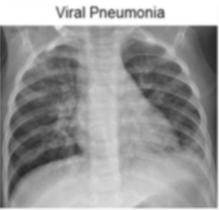
Примеры

Slide 7
Итоги
Данный датасет был выбран из гуманистических соображений
Главная идея этого набора – научить модель идентифицировать пневмококковую инфекцию на ранних стадиях

